Slide 1


城市数据分析与实践
第二周：教程 第一章 重点解析
主讲人：刘贇喆 博士
单位：华东师范大学 社会发展学院
职务：人口学 副教授

Slide 2
目录 Contents
1.0
RStudio 入门
RStudio Introduction
2.0
R 项目管理
R Projects
3.0
包 与 tidyverse
Packages & tidyverse
4.0
R Markdown
R Markdown

Slide 3
1.0
RStudio 入门
RStudio Introduction

Slide 4
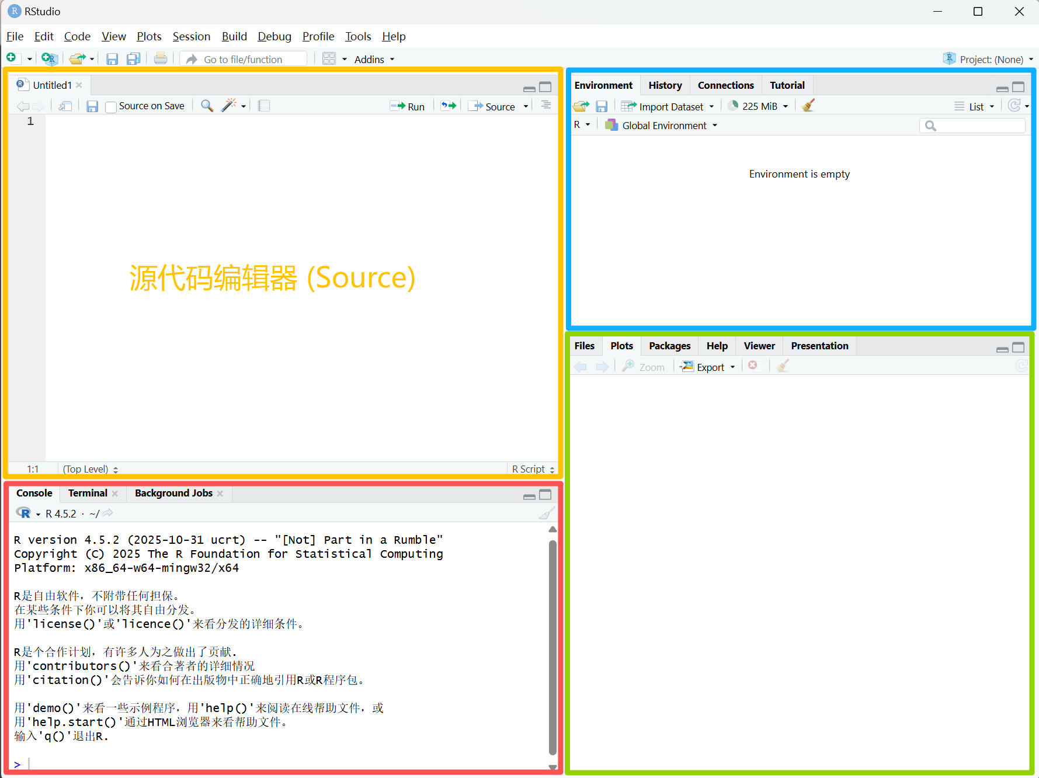
RStudio 入门 RStudio Introduction
环境 Environment
编辑器 Source
绘图区 plot
多功能区
控制台 Console

Slide 5
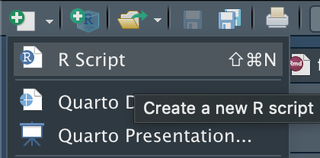
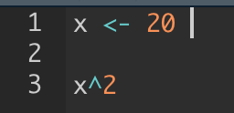

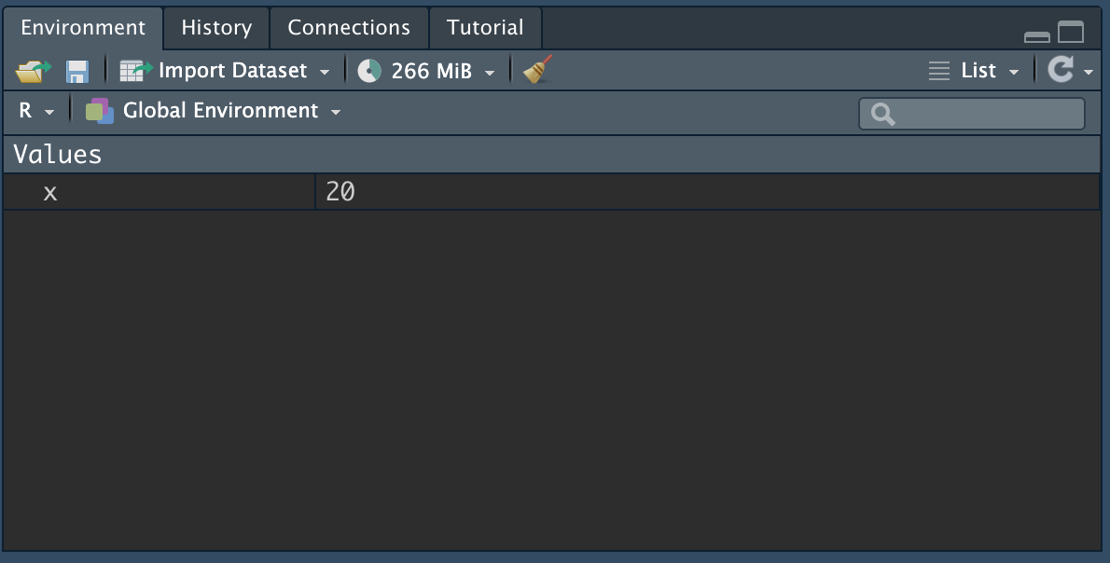
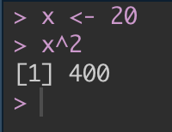
RStudio 入门 RStudio Introduction
右上角 新建 R Script
编辑器 Source
环境 Environment
Ctrl + Enter
控制台 Console
Command + Enter

Slide 6
2.0
R 项目管理
R Projects

Slide 7
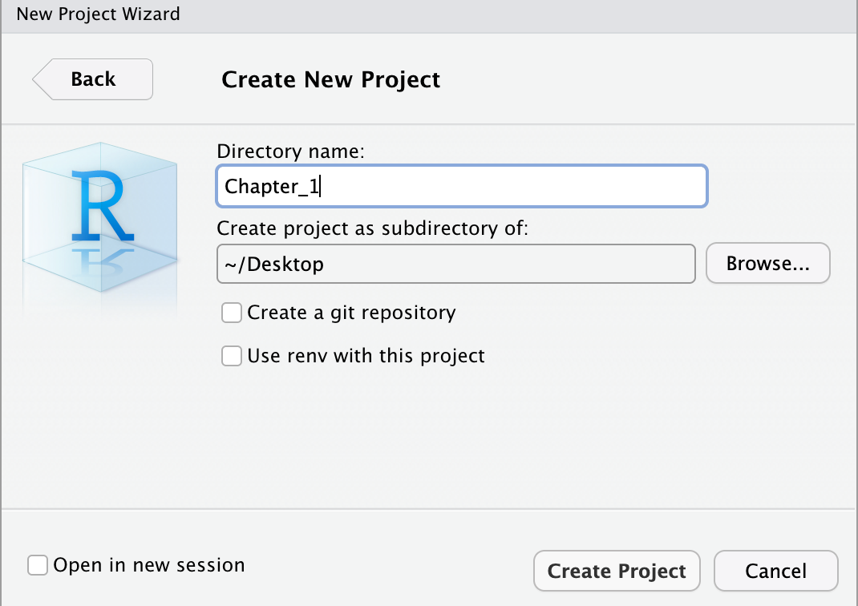
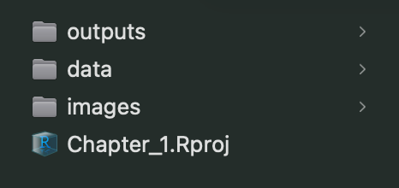
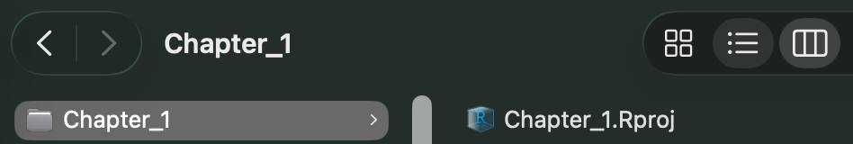
R 项目管理 R Project
演示
1）在桌面创建 Chapter_1 文件夹
2）/Desktop/Chapter_1/Chapter_1.Rproj
3）/Desktop/Chapter_1/新建文件夹
4）如，图片，数据，产出，文献等…

Slide 8
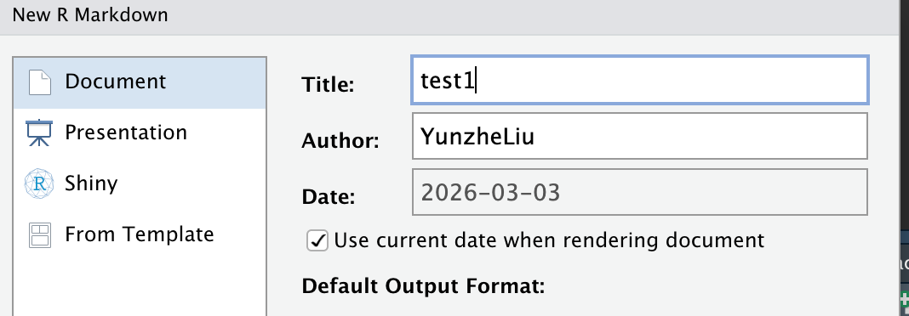
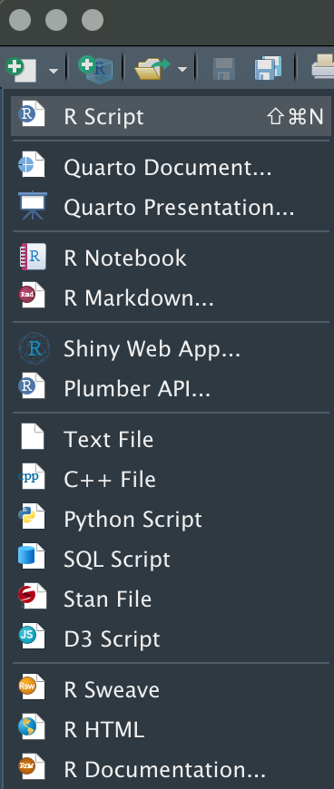
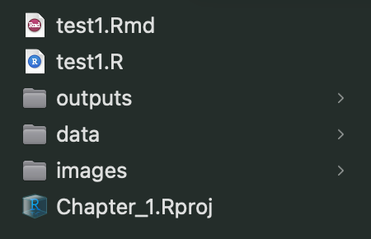
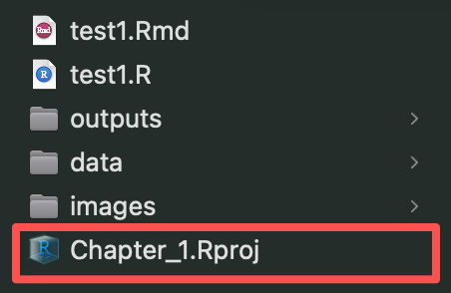
R 项目管理 R Project
演示
1）左上角图标
5） 左上角图标
2）创建 R Script
6）创建 R Markdown…
3）（重）命名之后保存
7） （重）命名之后保存
4） /Desktop/Chapter_1/test1.R
8） 关闭之后 从这里打开 .Rproj

Slide 9
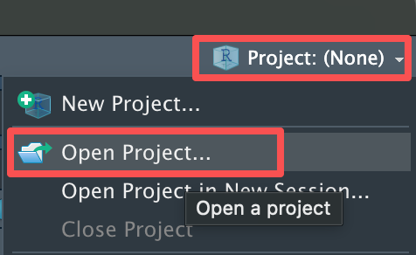
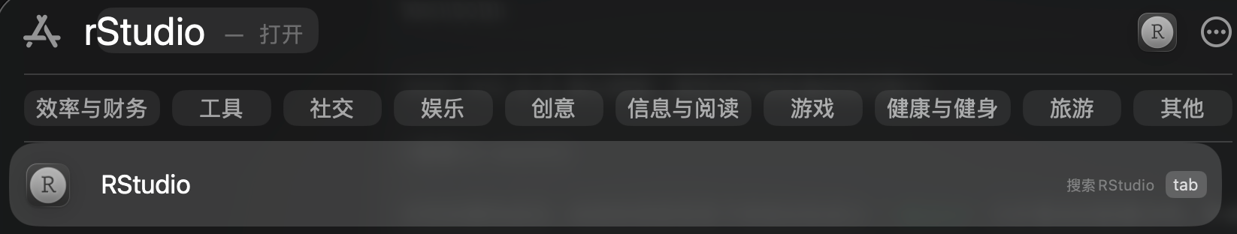
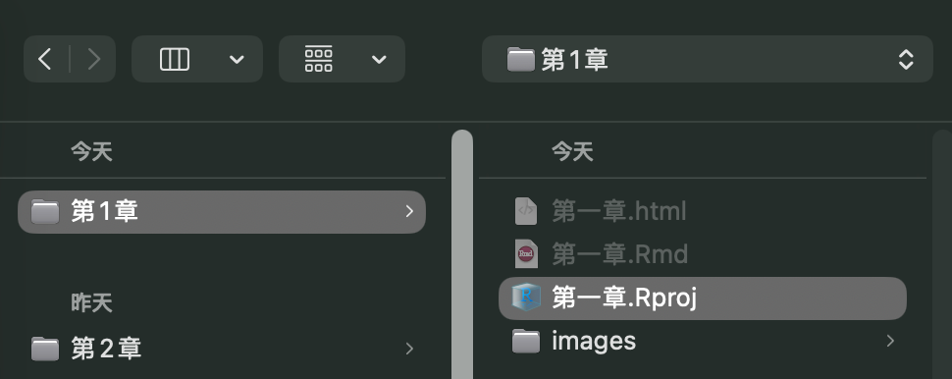
R 项目管理 R Project
演示
1）通过桌面打开 RStudio
2）查看右上角是不是工作的 Project
3）如果不是，点击右上
4） Open Project…

Slide 10
3.0
包 与 tidyverse
Packages & tidyverse

Slide 11
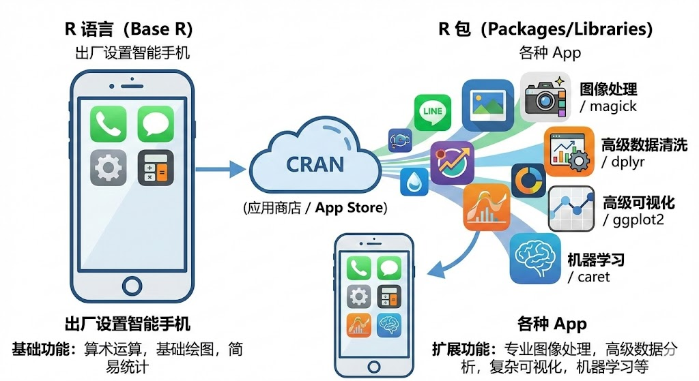
R 包 与 tidyverse R Packages & tidyverse

Slide 12

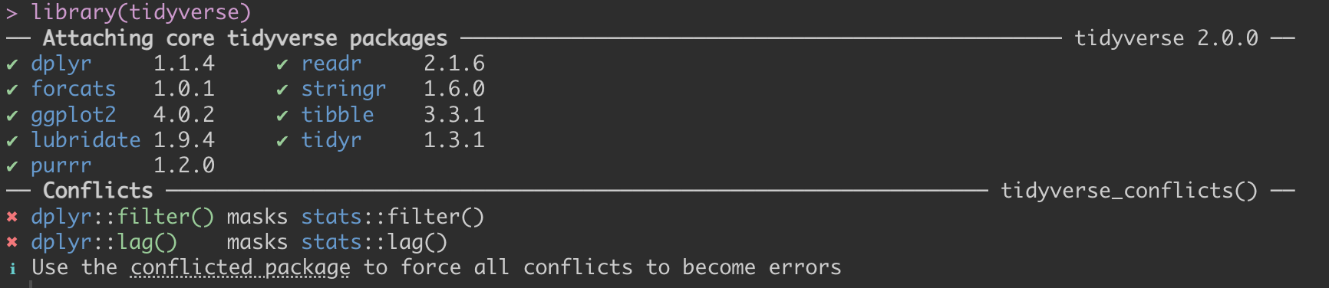
R 包 与 tidyverse R Packages & tidyverse
演示
1）在 R Script （Source）中输入
2）Ctrl + Enter 运行，等待下载完成
3）继续运行 library(tidyverse)

Slide 13
4.0
R Markdown
R Markdown

Slide 14
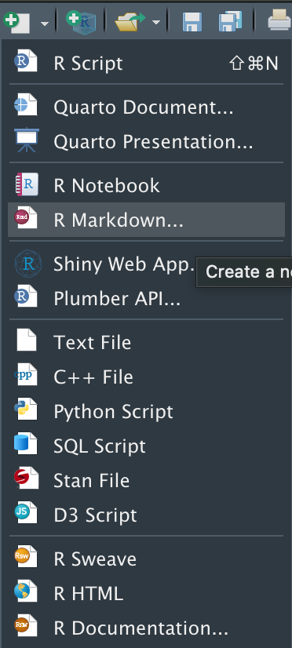
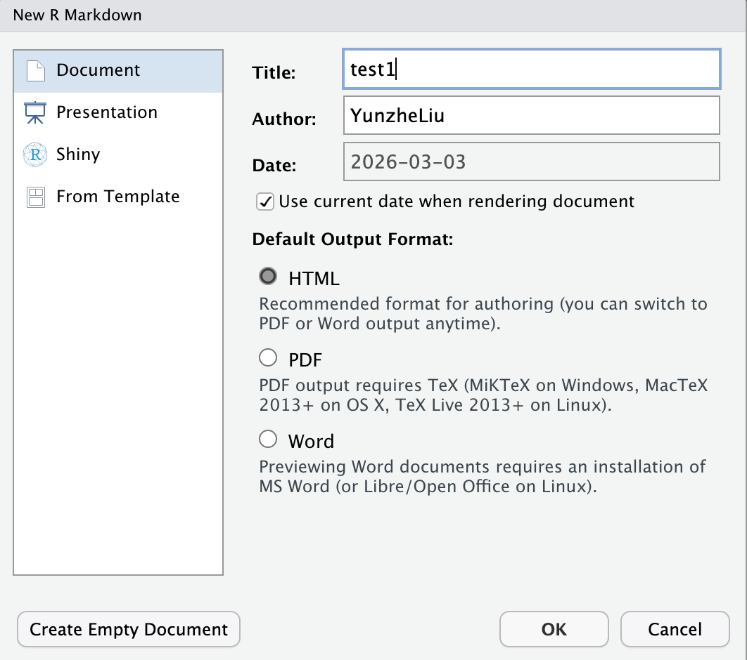
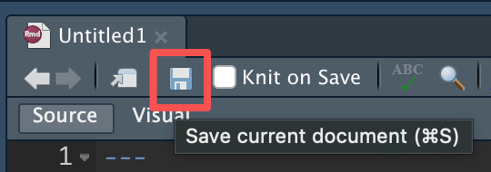
R Markdown R Markdown
注意：这个Title是 Knit 之后的标题，并非 .rmd名称
类比：文章名与文件名的区别
演示
1）左上角创建 R Markdown…
2）注意，第一次打开可能会出现报错
3）成功之后出现…
4）命名之后点击 OK
5）保存 .rmd 文件 （注意命名）

Slide 15
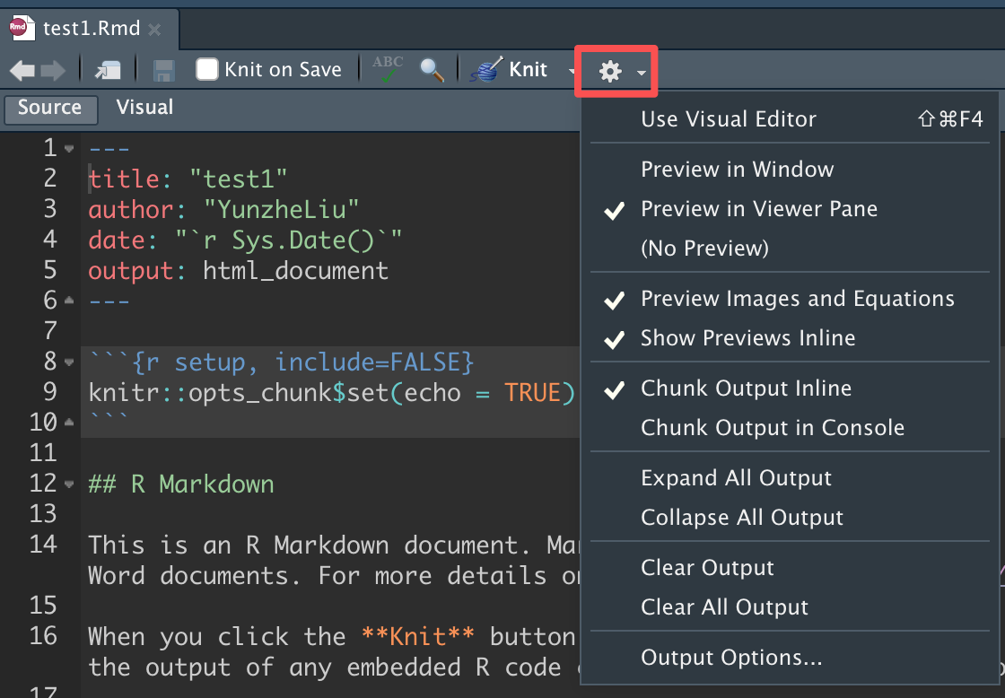
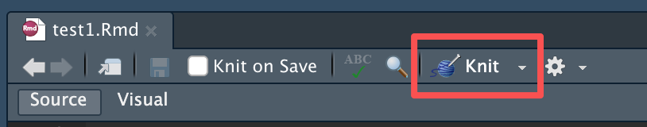
R Markdown R Markdown
演示
1）创建test1.Rmd文档之后不做任何更改
2）点击 小齿轮 按照图设置
3）点击 Knit （编织）
4）查看 右下角 结果

Slide 16
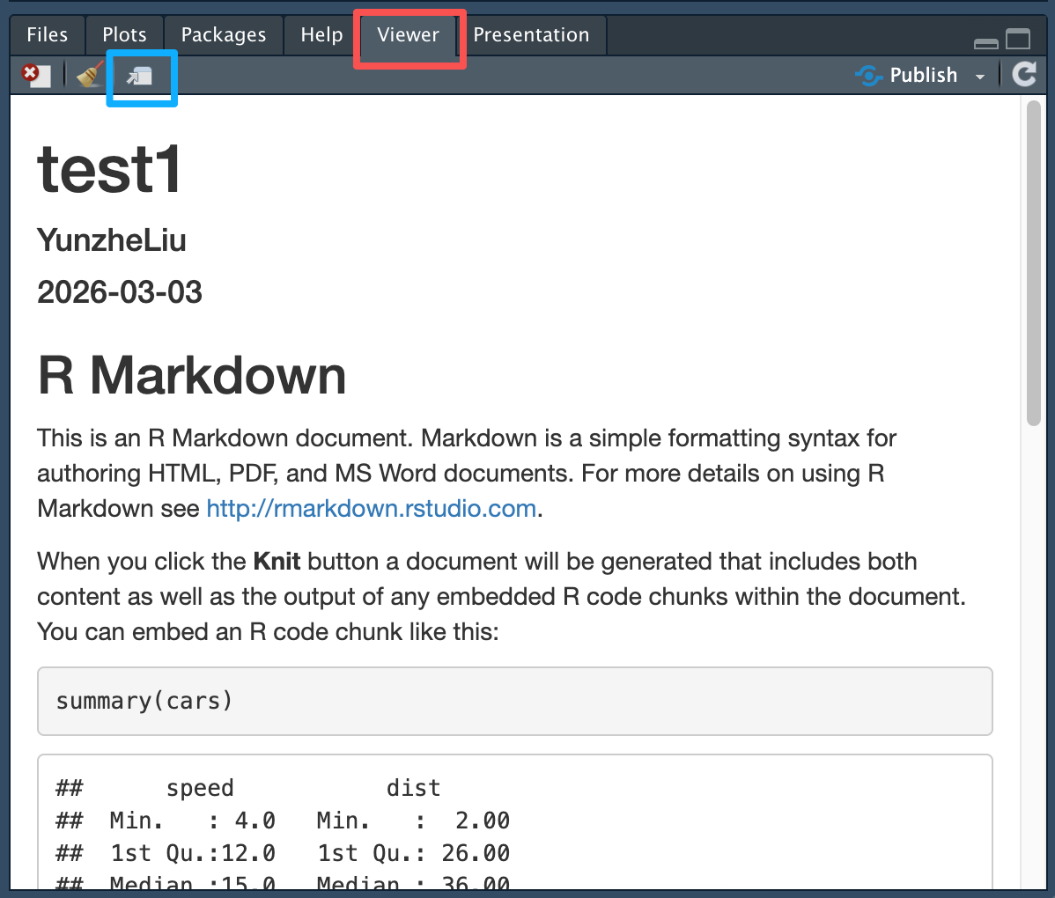
R Markdown R Markdown
演示
5）Viewer 中是 .Rmd 运行结果
6）点击 图片 蓝色框按钮 可查看网页
7）注意网页地址 大致为：
file:///Users/yunzhe/Desktop/Chapter_1/test1.html

Slide 17
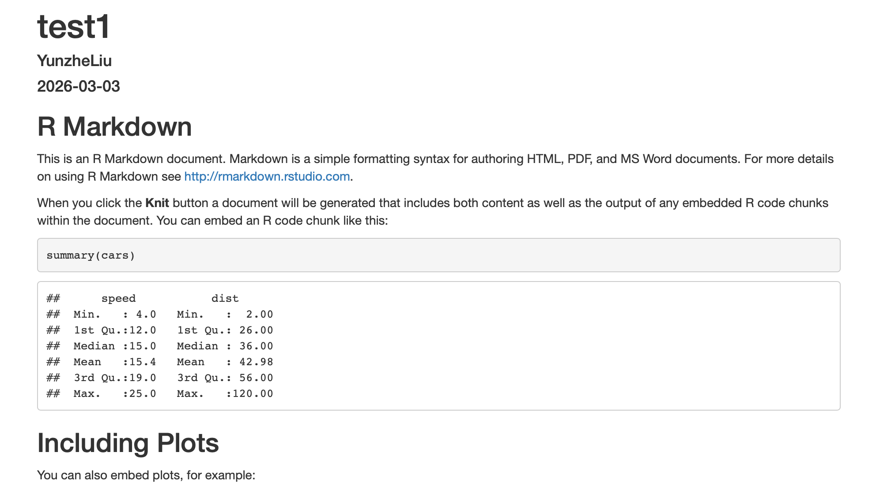
R Markdown R Markdown
注：绿色高光为 Markdown写法
文章大标题 （默认是一级标题）# test1
作者
时间
小节标题（二级级标题）## R Markdown
网站地址 <地址>
正文
（正常word写作）
代码
R 代码框
```{r cars}
summary(cars)
```
结果
注意：{r cars} 里的 cars 是给这个代码框取的名字

Slide 18
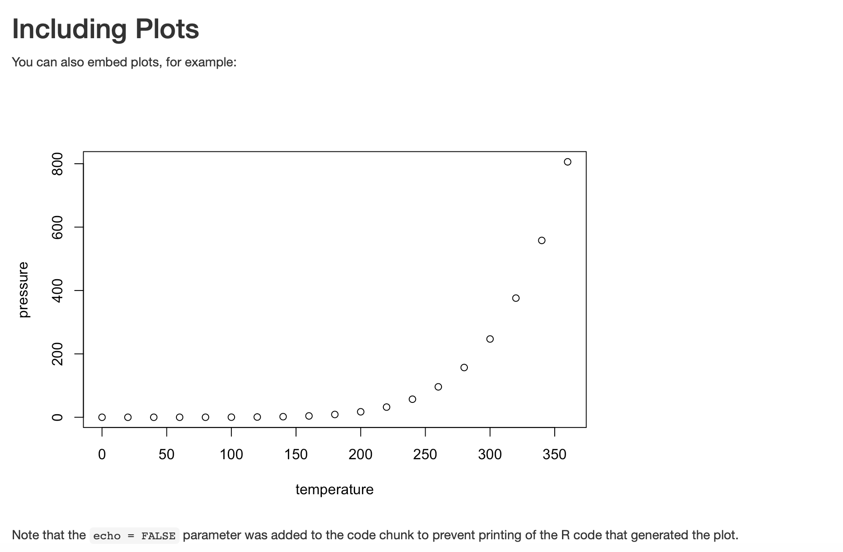
R Markdown R Markdown
注：绿色高光为 Markdown写法
小节标题（二级级标题）## Including Plots
正文
（正常word写作）
R 代码框 （不显示版，不推荐）
```{r pressure, echo = FALSE}
plot(pressure)
```
结果
注意：{r pressure} 里的 pressure
是给这个代码框取的名字
行内代码 `echo = FALSE`
注意：行内代码只是标注，一般不会运行

Slide 19
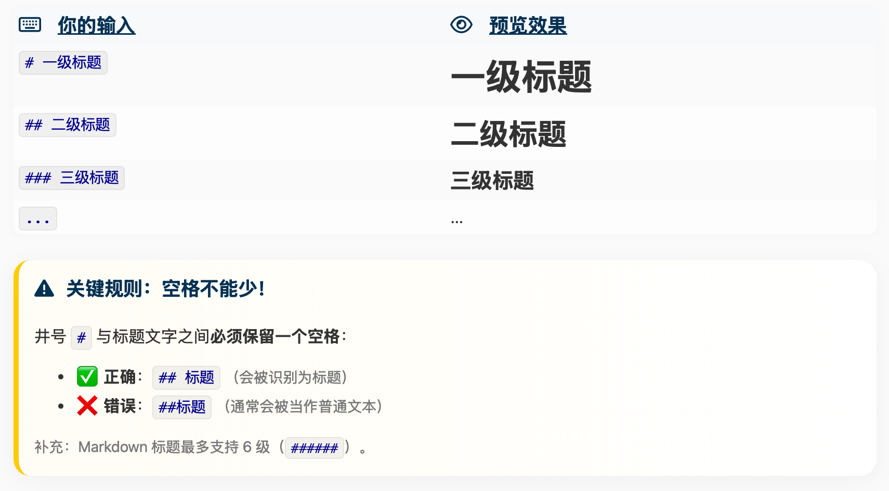
R Markdown R Markdown
# Title
## 1.0 Introduction
### 1.1 Subsections
#### 1.1.1 Subgroups
…

Slide 20
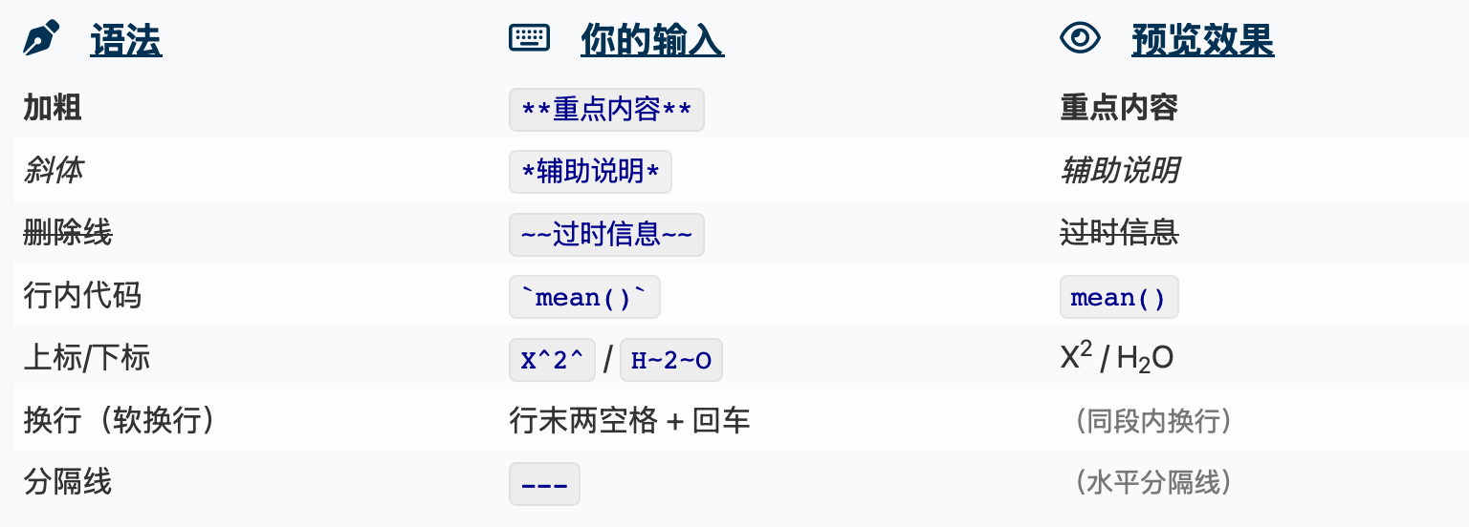
R Markdown R Markdown
**加粗**
*斜体*
`行内代码`
Km^2^
---（注意上下空一行）
<br>

Slide 21
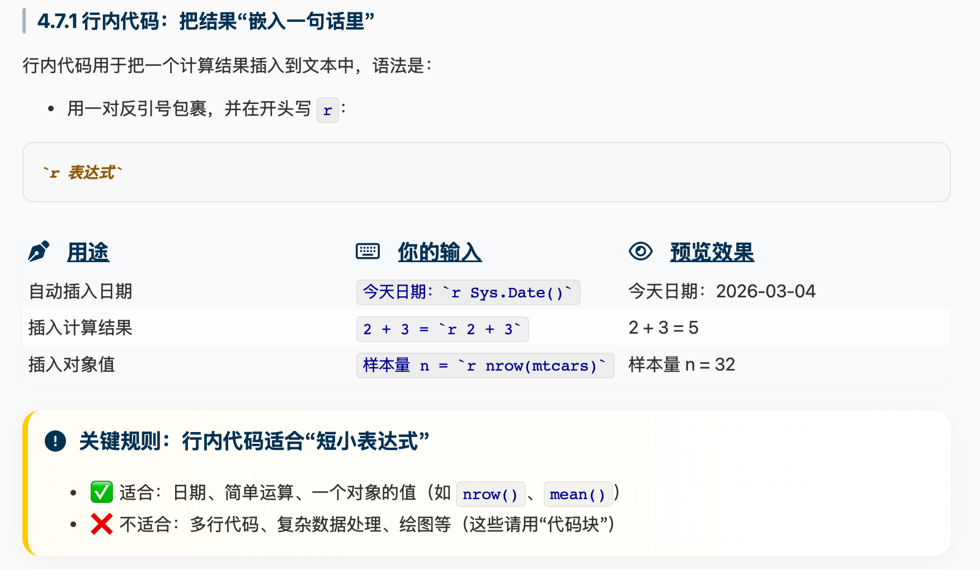
R Markdown R Markdown
`行内代码`
`r Sys.Date()`
`filter` `tidyverse`
`r nrow(数据表)`

Slide 22
Thanks!
第二周：教程 第一章 重点解析
主讲人：刘贇喆 博士
单位：华东师范大学 社会发展学院
职务：人口学 副教授

